Slide 1
Eipass european informatics passport
Visto da Arduino Aurora

Slide 2
Che cos’ è ?
Eipass Junior è una certificazione per studenti dai 7 ai 13 anni.

Slide 3
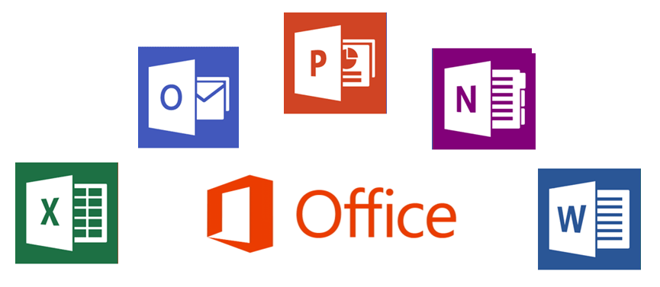
Cosa impari?
Utilizzare la gamma dei pacchetto office.
Il funzionamento del computer.
Navigare sulla rete.
Coding

Slide 4
I nostri insegnanti:
Erika Loggia
Carla Vercellone

Slide 5
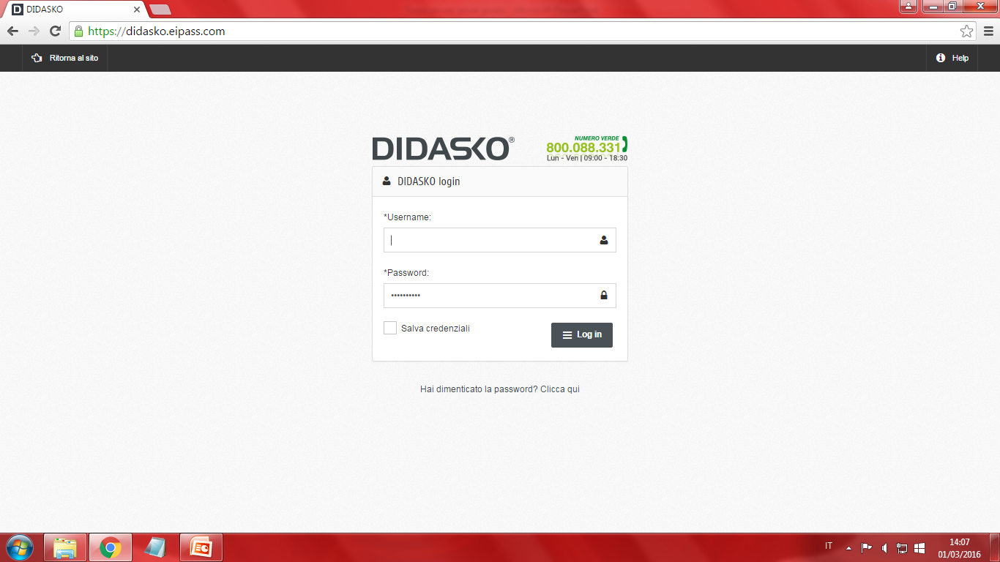
Piattaforma DIDASKO:
La piattaforma DIDASKO è un’ aula 3.0
In essa si possono fare esercitazioni, comunicare con il proprio docente, ricevere comunicazioni e vedere i propri risultati.

Slide 6
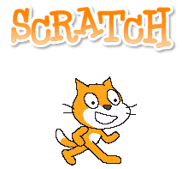
Moduli d’ esame
I moduli d’ esame si dividono in 5 parti:

Slide 7
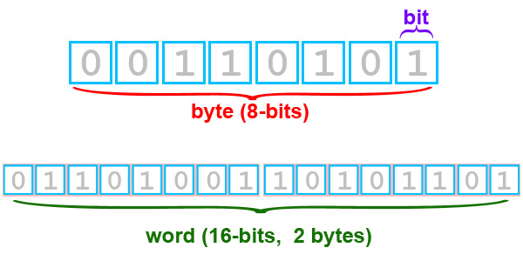
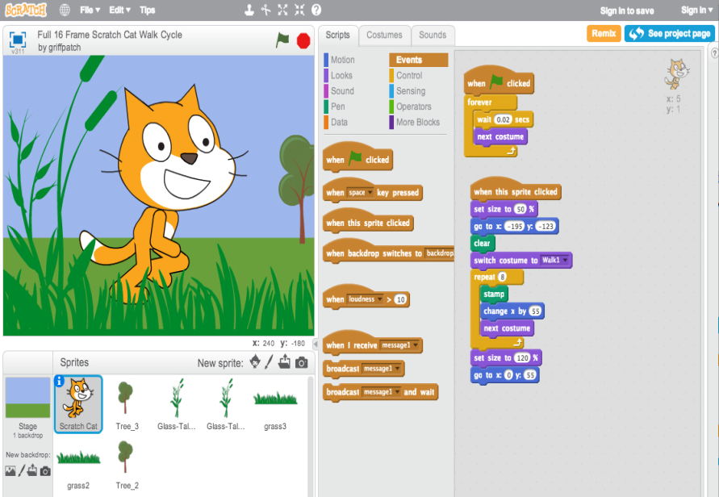
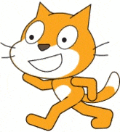
Coding:
Funzionamento computer
Programmazione (Scratch/Logo)

Slide 8
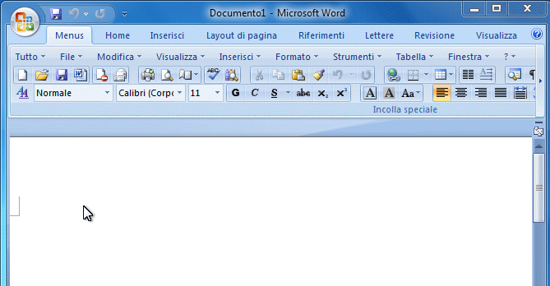
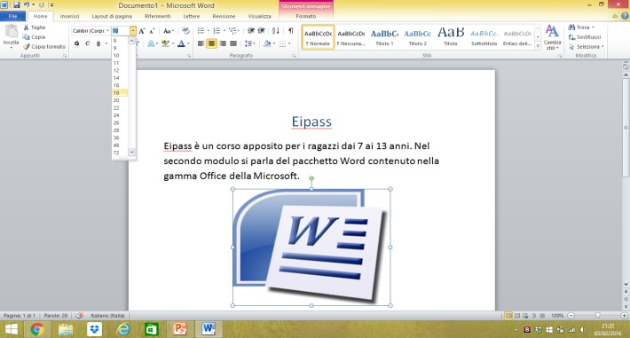
Word:
Creatore di documenti.

Slide 9
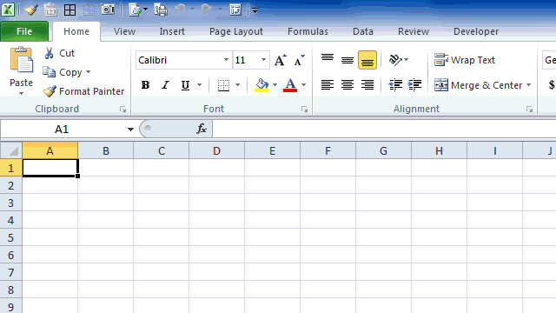
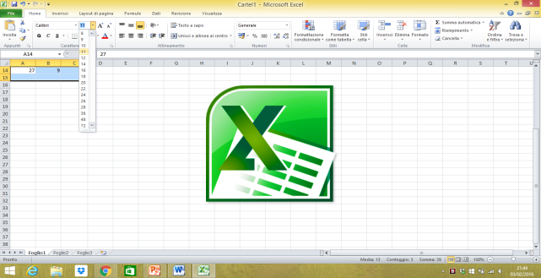
Excel:
Programma con funzioni matematiche.

Slide 10
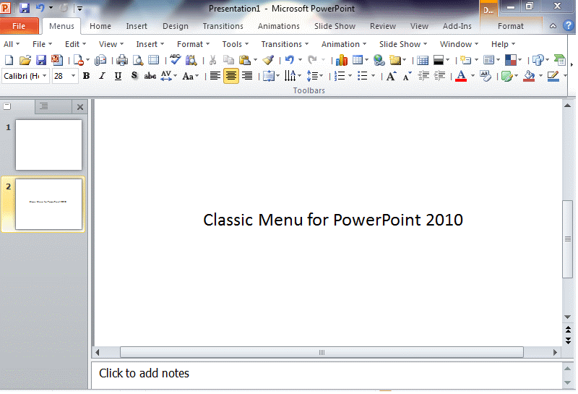
PowerPoint:
Creatore di slideshow.

Slide 11
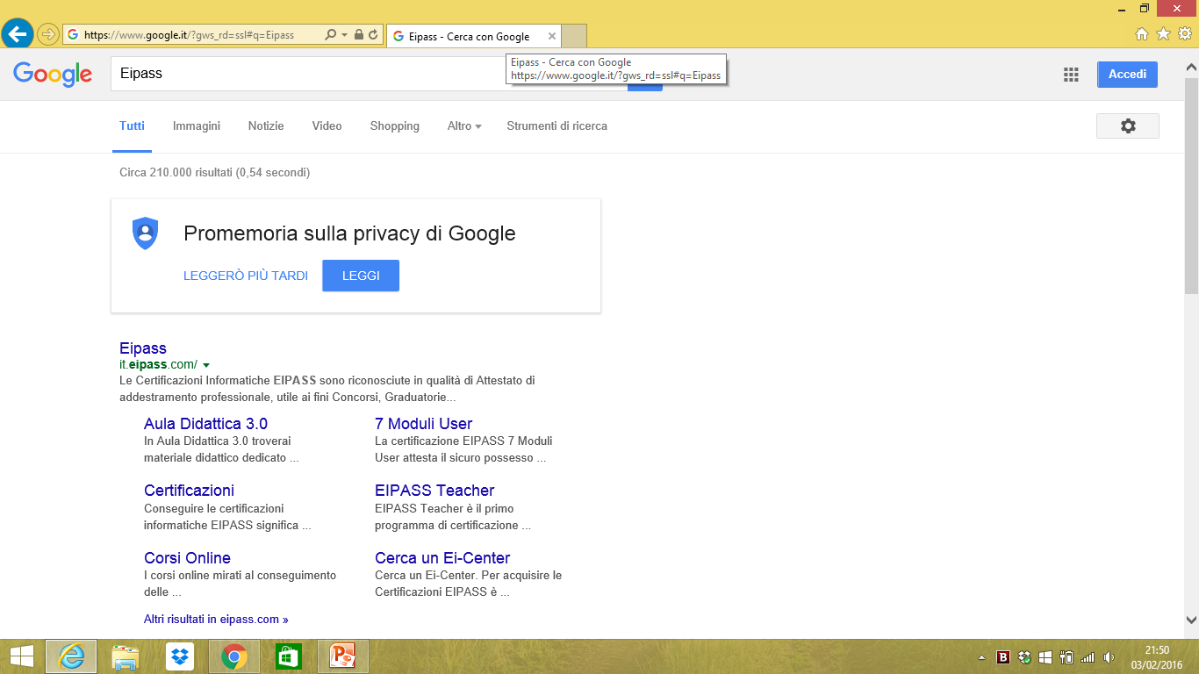
Rete internet:
Basi sulla navigazione nella rete.

Slide 12
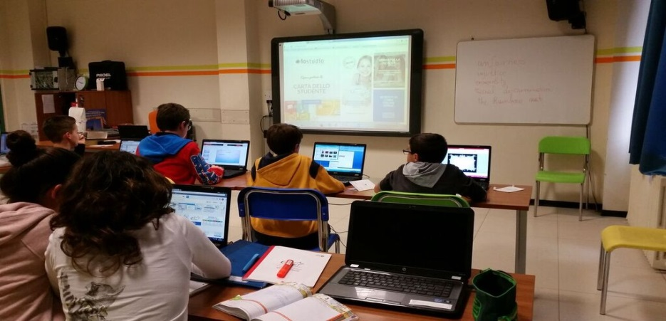
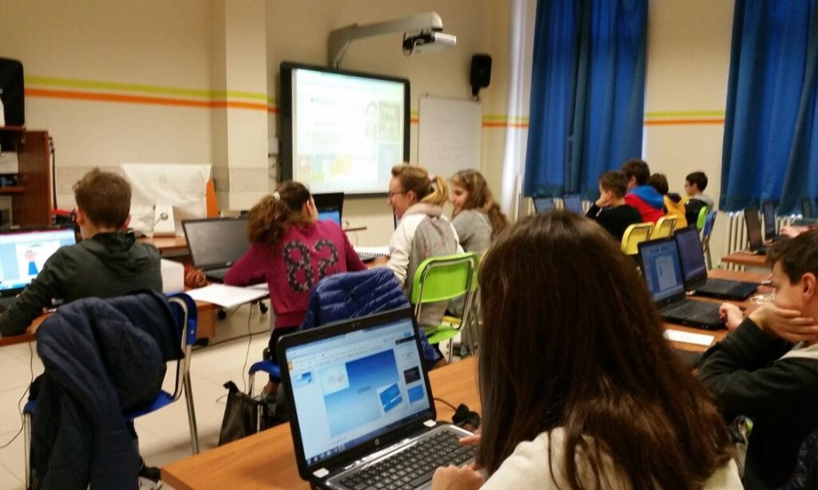
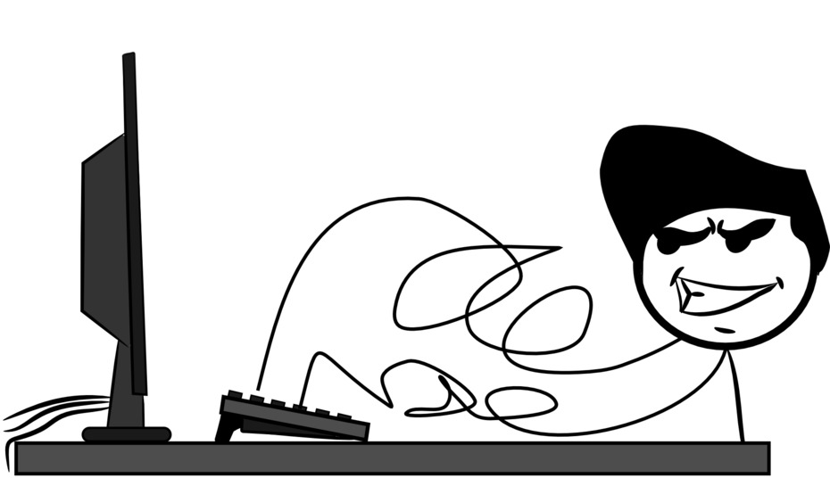
Perché farlo?
Perché e divertente!
Impari molte nozioni nuove.
Riesci a fare cose nuove che credevi che fossero fatte solo da programmatori.
Non ti arrabbierai più con il computer.

Slide 13
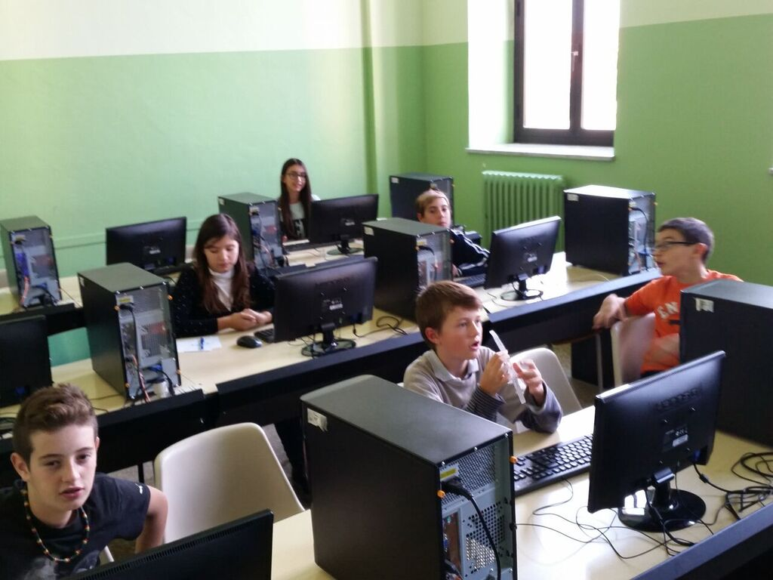
I nostri esami:
Sono svolti nell’ aula di informatica al 1° piano.

Slide 14
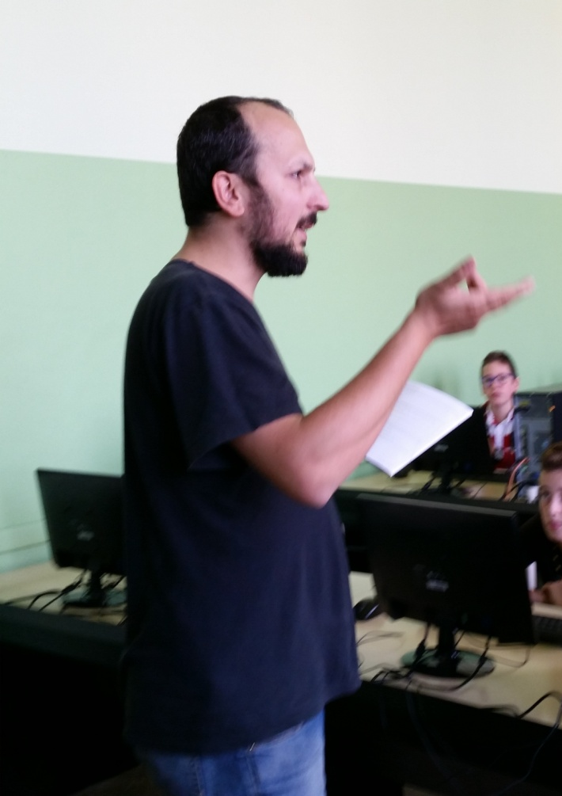
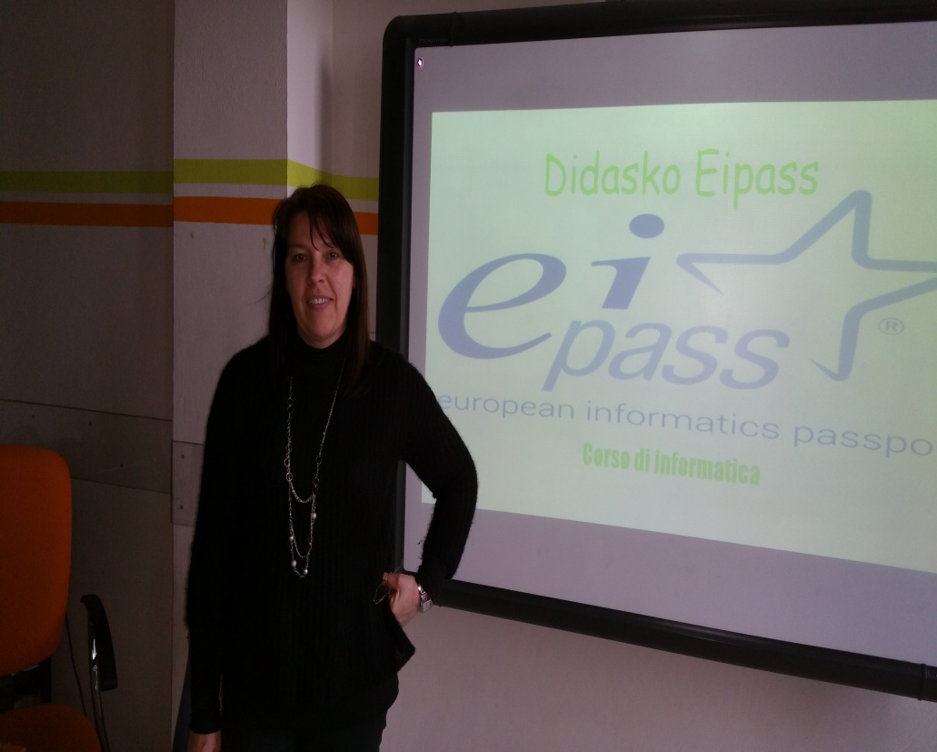
I nostri esaminatori:
I nostri esaminatori sono Claudia Francese e Sandro Grippo.

Slide 15
Impegno:
Il corso è impegnativo ma gratificante.
Lo studio è affiancato ad attività pratiche.

Slide 16
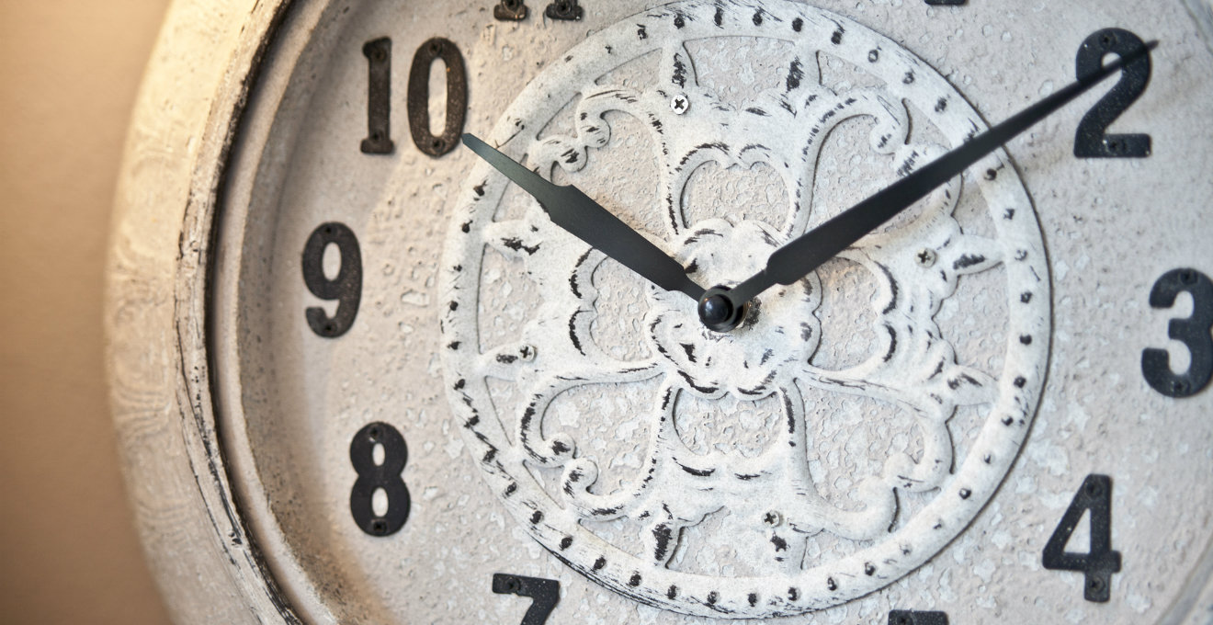
Orari:
Tutti i martedì, dalle 14.00 alle 16.00

Slide 17
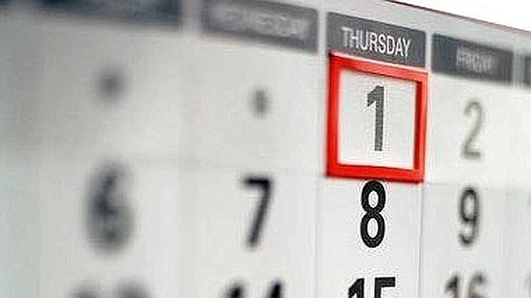
Come sono suddivise le lezioni?
Le lezioni sono suddivise così:
Due lezioni con spiegazioni
Esame

Slide 18
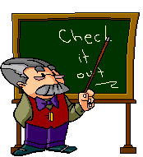
Dove si svolgono le lezioni?
Le lezioni si svolgono nell’ aula 2.0.

Slide 19
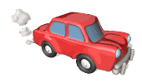
…dopo aver visto quello che si fa all’ Eipass parti anche tu per questo viaggio!

Slide 20
